Slide 1
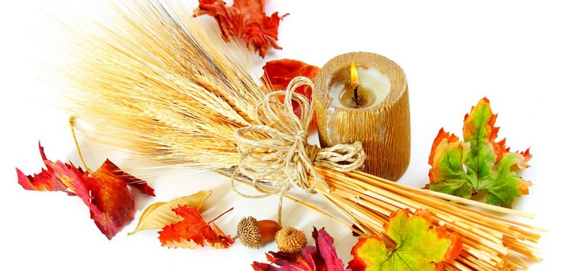
Я досліджую світ
2 клас
Людина і природа восени
Урок 30
Які свята «дарує» осінь?

Slide 2
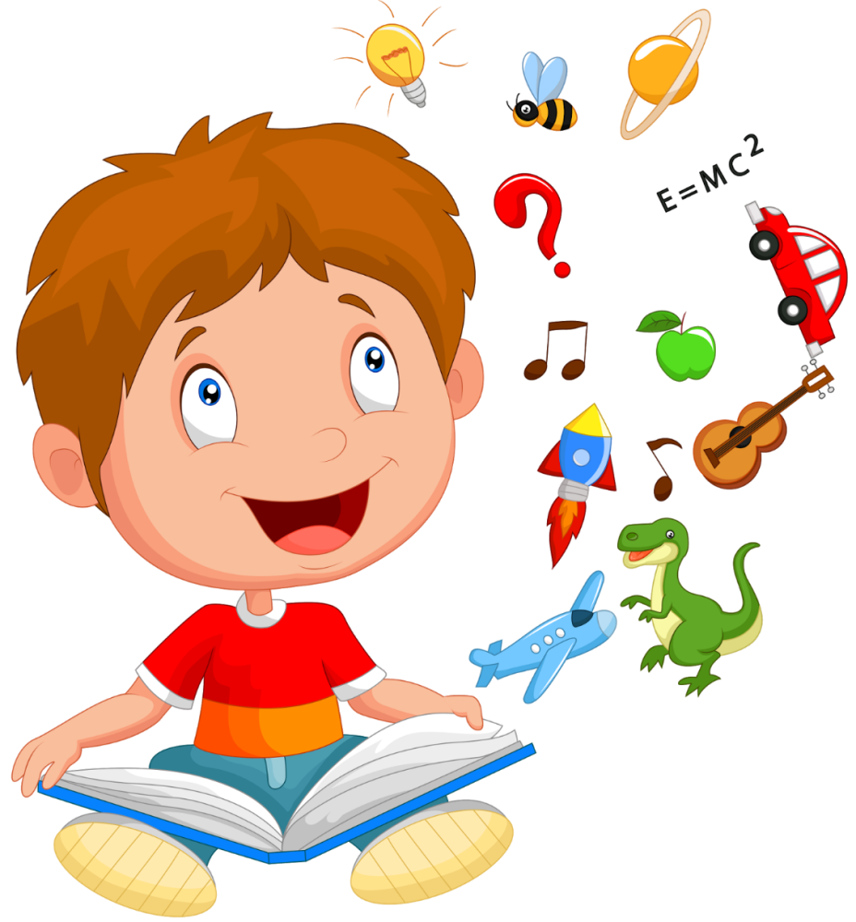
Налаштування на урок
Наш урок залюбки
Поведе тебе в світи.
І на «як?», «чому?» і «де?»
Завжди відповідь знайде.

Slide 3
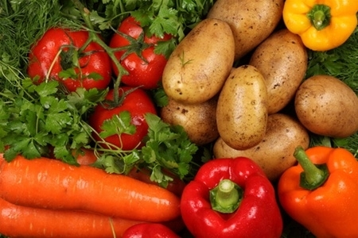
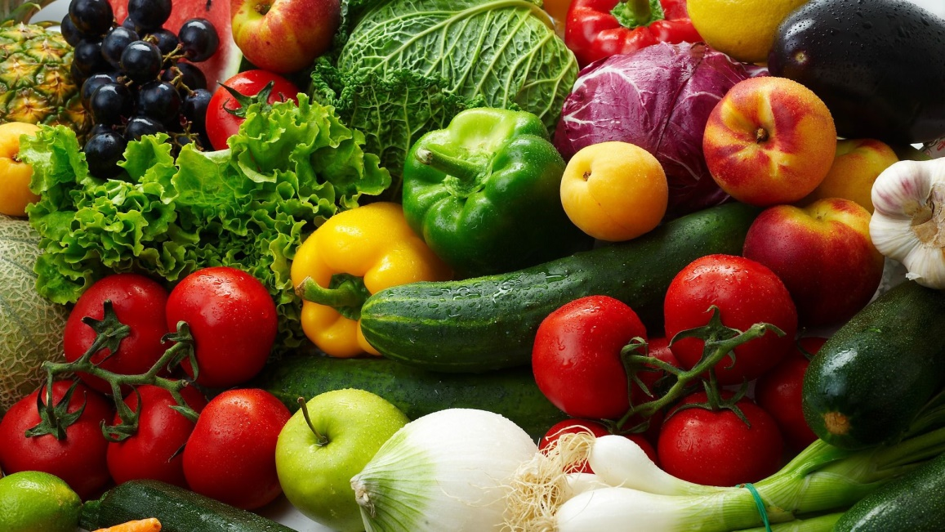
Вправа «Любимий овоч»
Пригадай, який овоч піднімає твій настрій? Чому?
(колір, форма, розмір, смак, соковитість, гладкість тощо)
Можеш скористатися світлинами

Slide 4
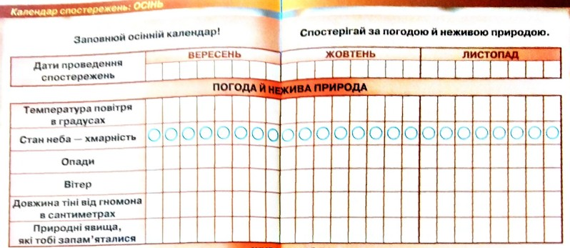
Вправа «Синоптик»
Яка зараз пора року?
Яке число місяця?
Який місяць року?
Який день тижня?
Запиши свої спостереження за неживою природою у календар спостережень
Зошит.
Сторінка
18-19

Slide 5
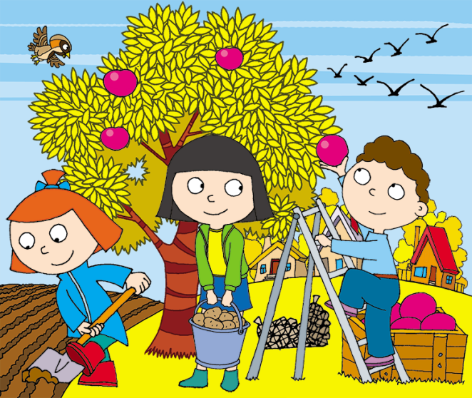
Пригадай
Розкажи про осінні турботи людей
Потрібно зібрати врожай в садах, городах, полях, зробити заготівлю на зиму для своєї родини і для країни, висіяти озимину, зорати поле, зібрати листя в садах .
Пригадай свята, які припадають на осінню пору.
Сьогодні на уроці ознайомимось з особливостями календаря осінніх свят; розширимо знання про поняття «захисник України» і шанобливе ставлення до тих, хто захищає нашу державу.

Slide 6
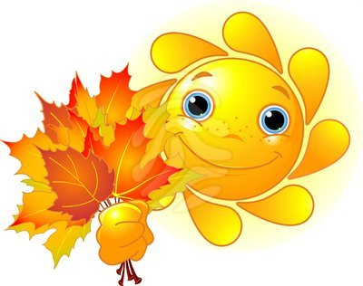
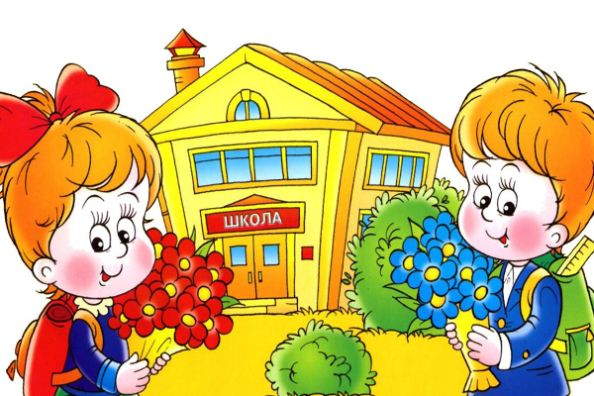
Вересень
Осінь дарує нам чимало свят, які прийшли до нас із глибокої давнини. Є серед них і такі, що прославляють сучасні події.
Яке свято зображено на малюнку? Коли воно настає ?
Підручник.
Сторінка
42

Slide 7
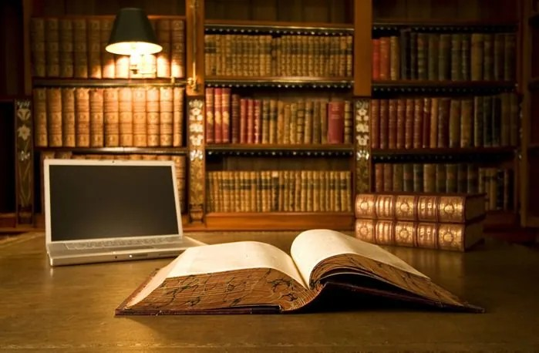
30 вересня – Всеукраїнський день бібліотек
Свято, яке вшановує важливу роль бібліотек у суспільному та культурному житті країни.
Розкажи, яку книжку українською мовою ти прочитав/ла?

Slide 8
Перше жовтня – потрійне свято
Цього дня український народ відзначає:
Релігійне свято – Покрова
День українського козацтва
День захисника України
Покров день — у народній традиції цей день відзначав зустріч осені з зимою. Назву свята народ пов'язує з першим снігом, який «покривав» землю, вказуючи на близькість зимових холодів.
Підручник.
Сторінка
43

Slide 9
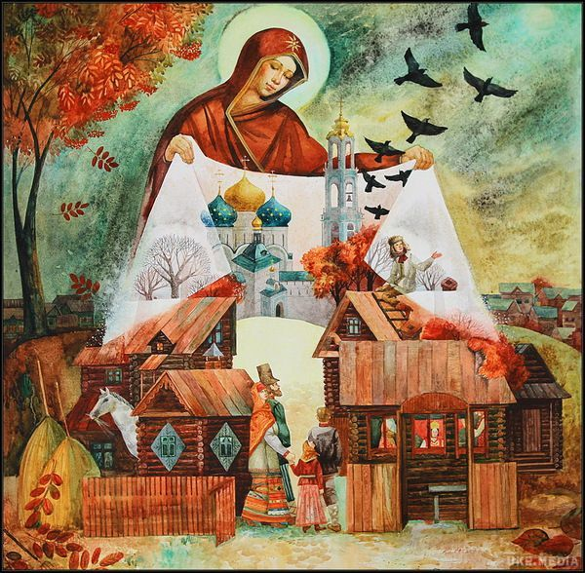
Перше жовтня – Покров день
Прочитай вірш. Про що ти з нього дізнаєшся?
Світ у сяйві, не впізнати саду і городу. То Покрова - світле свято Нашого народу. То Покрова землю вкрила щедрими плодами, розпростерла ніжні крила, стала понад нами.
То Покрова – захисниця людей православних. То – Богиня-помічниця запорожців славних.
Грає осінь кольорова, Пахнуть груші, сливи, Усміхається Покрова до дітей щасливих.
У цей день віряни йдуть до церкви та моляться Діві Марії за здоров'я і захист.

Slide 10
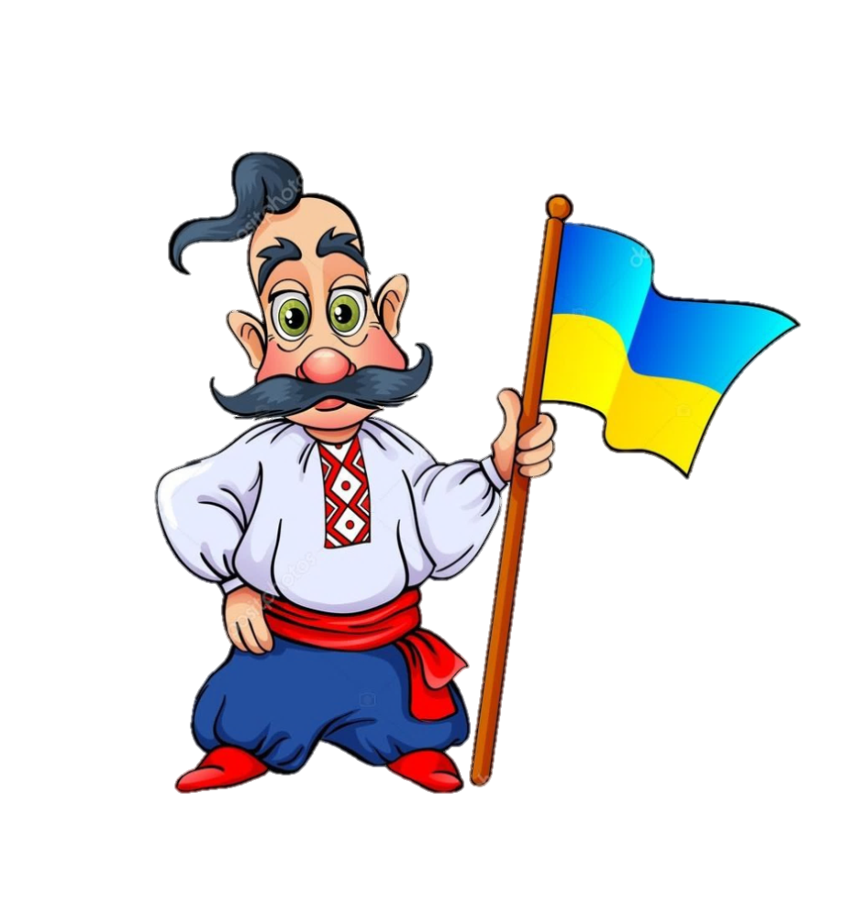
Перше жовтня – День українського козацтва
Свято Покрова відзначали ще за часів Запорізької Січі як День захисту українського козацтва. Вважається, що Пресвята Богородиця є заступницею наших захисників.
Чи знаєш ти, хто такі козаки?
Слово «козак» означає вільна людина.
Перша згадка про козаків датується 1492 роком.

Slide 11
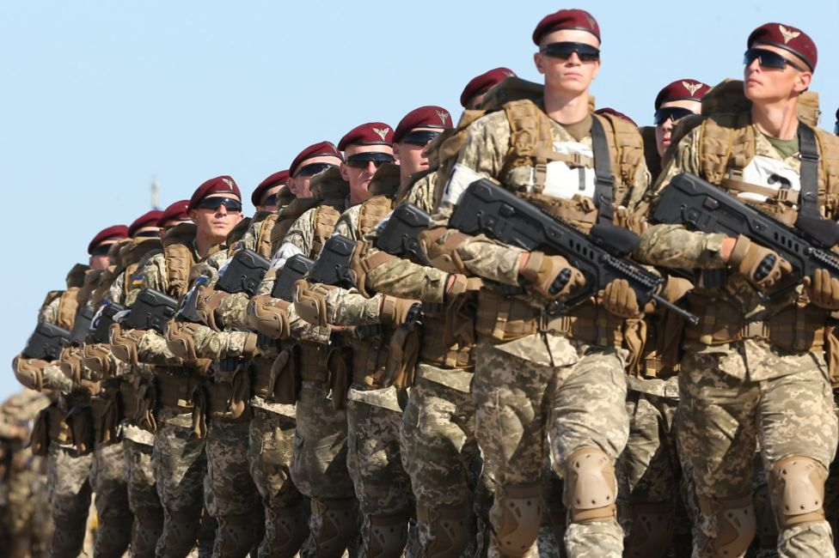
Перше жовтня – День захисника України
Цей день з 2015 року визнали державним святом для вшанування відваги та героїзму захисників і захисниць нашої Вітчизни. Адже сучасна українська армія є справжньою спадкоємицею військових традицій нашого народу.
Поміркуй, хто такі захисники?
Чи зустрічав/лася ти з ними?
Захисник — той, хто захищає, обороняє, охороняє від нападу, замаху, удару, ворожих, небезпечних дій.

Slide 12
Перше жовтня – День захисника України
Які риси притаманні захиснику, на твою думку?
Рішучість у вчинках, сміливість, мужність, чесність, доброта, патріотизм, повага до традицій української держави
Чи знайомий тобі цей вислів?
Це привітання використовують в українській армії. Цим гаслом вшановують пам’ять загиблих воїнів.
Кращі із кращих за свободу
Сміливо стали без вагань,
За долю усього народу
В години визвольних змагань

Slide 13
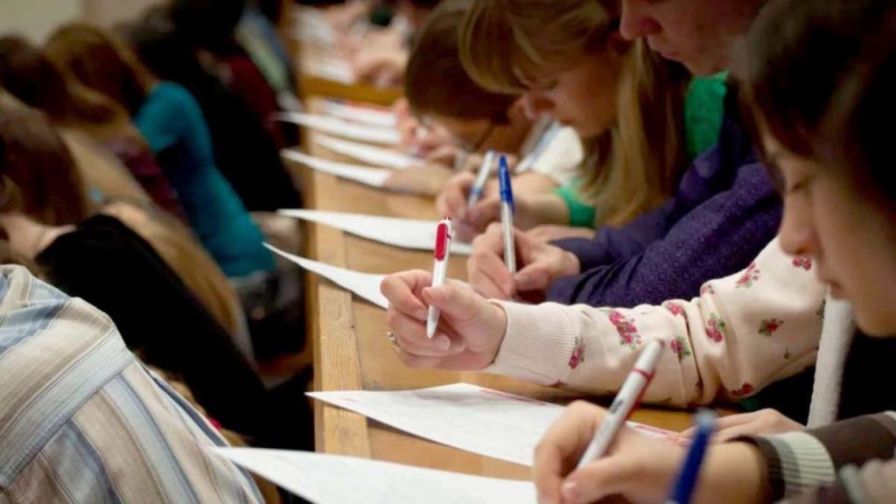
27 жовтня – День української писемності та мови
Для українців важливо берегти і знати державну мову України. Про це записано в головному законі України – в Конституції.
Щороку в цей день усі охочі пишуть Всеукраїнський радіодиктант єдності. Чи хочеш ти взяти в ньому участь?
Підручник.
Сторінка
43

Slide 14
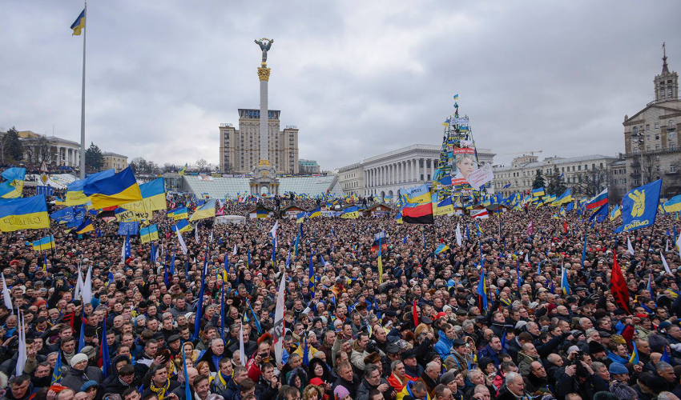
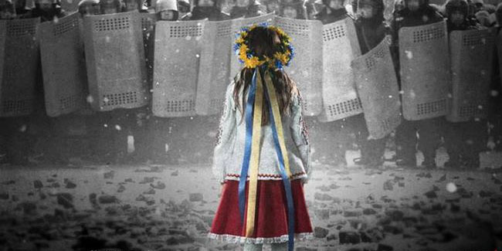
21 листопада – День Гідності і Свободи
Цього дня, з інтервалом у дев’ять років, розпочалися дві доленосні для сучасної України події: Помаранчева революція 2004-го та революція Гідності 2013-го.

Slide 15
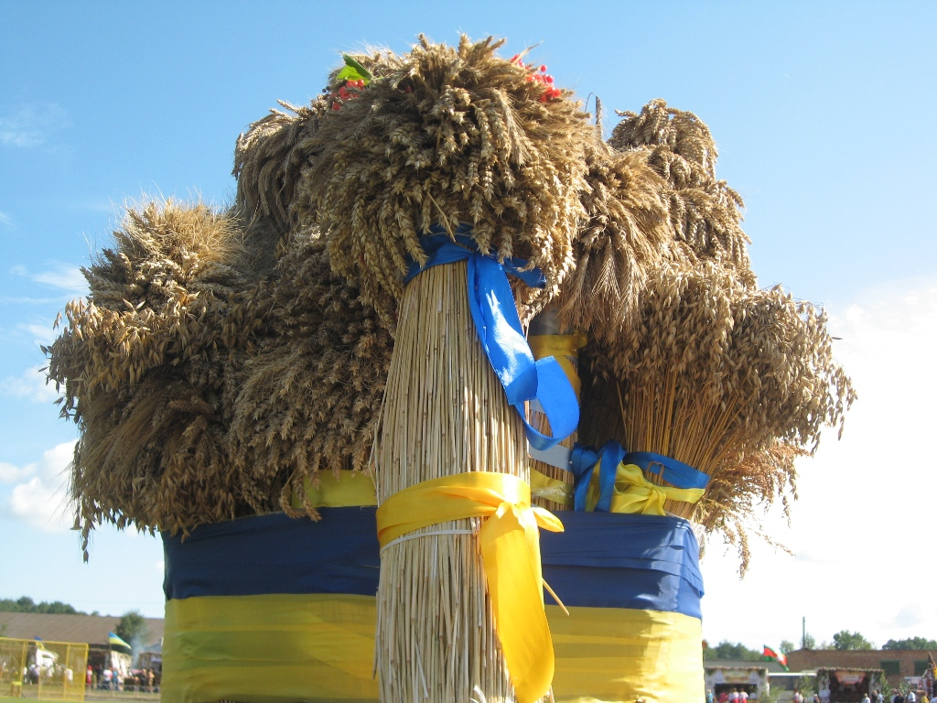
28 листопада – День подяки
З давніх-давен у жовтні, коли закінчувалися осінні польові роботи, хлібороби в Україні урочисто відзначали свято врожаю. Новим і дедалі популярнішим стає в Україні День подяки. Адже люди завжди вірили, що вдячність — це запорука благословення та добробуту народу.
Підручник.
Сторінка
43

Slide 16
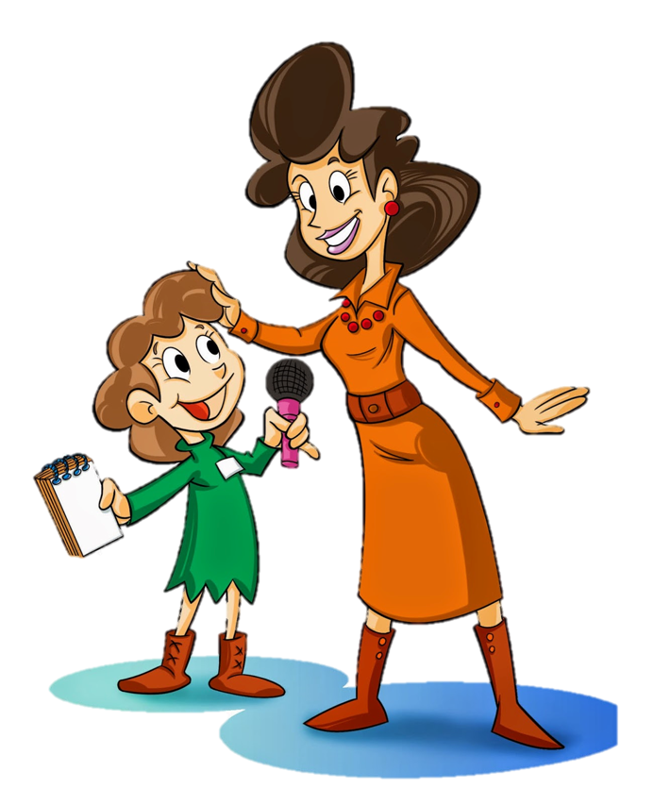
Вправа «Мікрофон»
Чому ти любиш свята?
Якими вони бувають?
Релігійні, державні, професійні, родинні
Які осінні свята відзначають тільки в Україні?
Яке свято тобі подобається найбільше?
Досліди, які професійні свята відзначають восени.
Підручник.
Сторінка
43

Slide 17
Робота в зошиті
4. Проведи лінії до дат, коли в Україні відзначають осінні свята
14 жовтня
9 листопада
27 жовтня
День захисників Вітчизни
День українського козацтва
День української мови і писемності
Покрова
5. Роздивись. Створи свою листівку «Любіть українське!»
Любіть українську
Сторінка
36

Slide 18
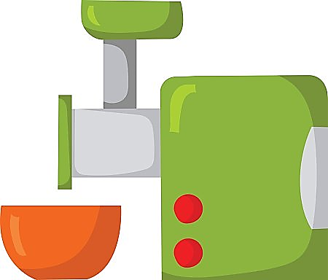
Рефлексія
Вибери предмет, яким визначиш свою роботу на уроці
корисні
знання
над цим варто замислитися
це мені потрібно

